Slide 1
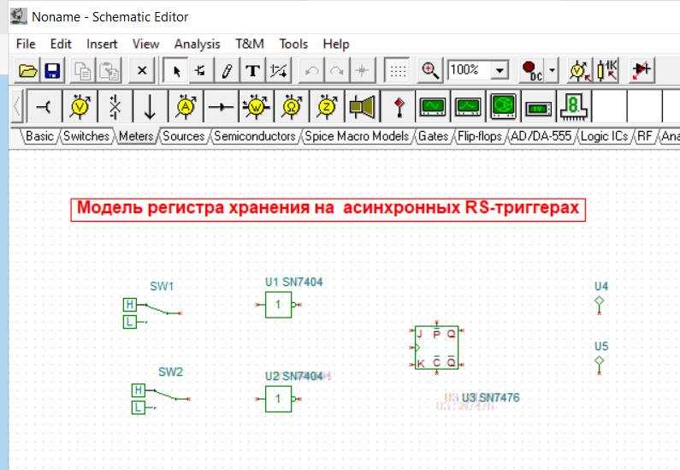


Построим D-триггер на JK-микросхеме
Переключатели берем из вкладки Switches – High Low Switch
Индикаторы берем из вкладки Meters – Logic Indicator
JK-микросхему берем из вкладки Flip-flops – JK FlipFlop
Инвертор берем из вкладки Gates – Inverter

Slide 2
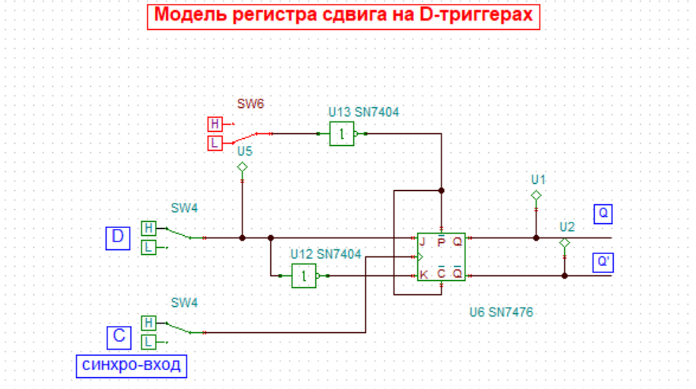
Получили схему D-триггера на JK-микросхеме

Slide 3
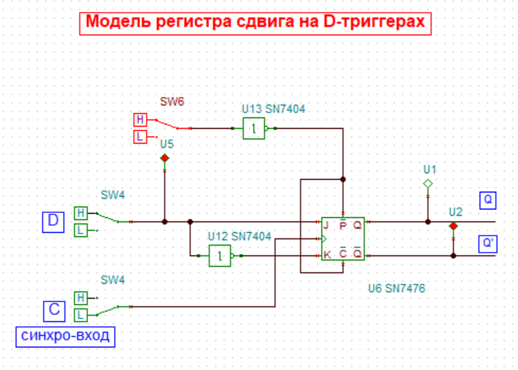
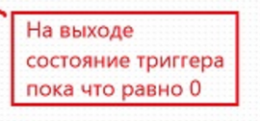
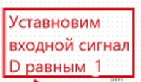

Проверим его работу

Slide 4
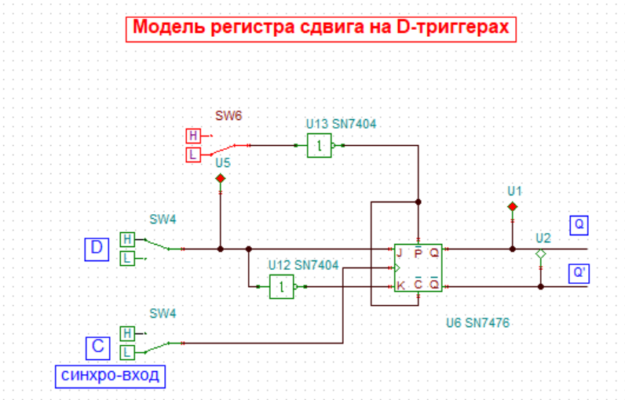


На спаде сигнала С, триггер поменял свое состояние на 1
Соединим 4 D-триггера последовательно, получим схему регистра сдвига

Slide 5
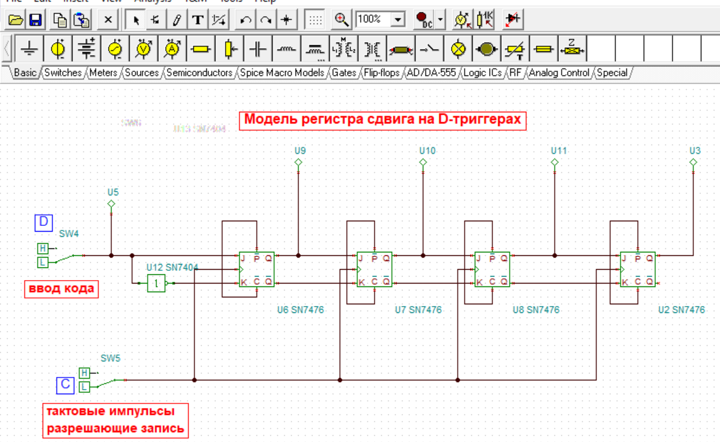
Подключим выходы триггеров ко входам других

Slide 6
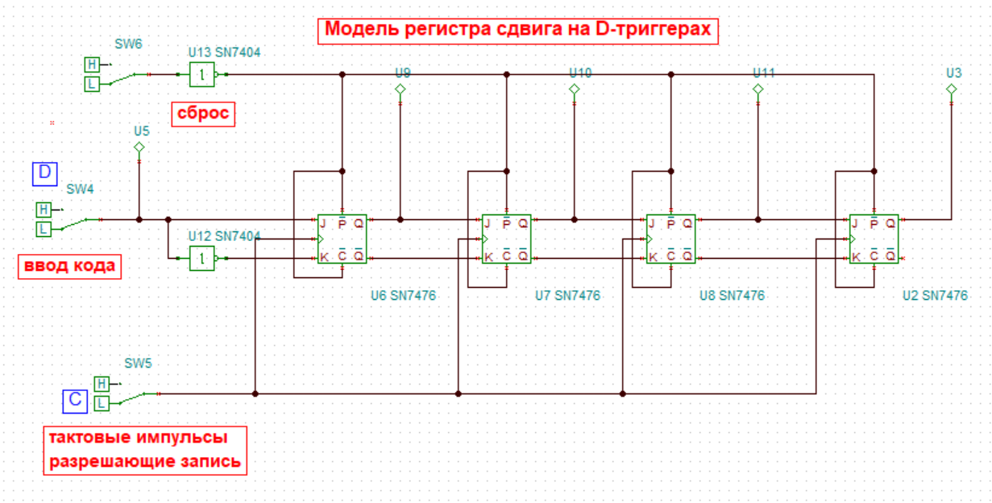

Slide 7
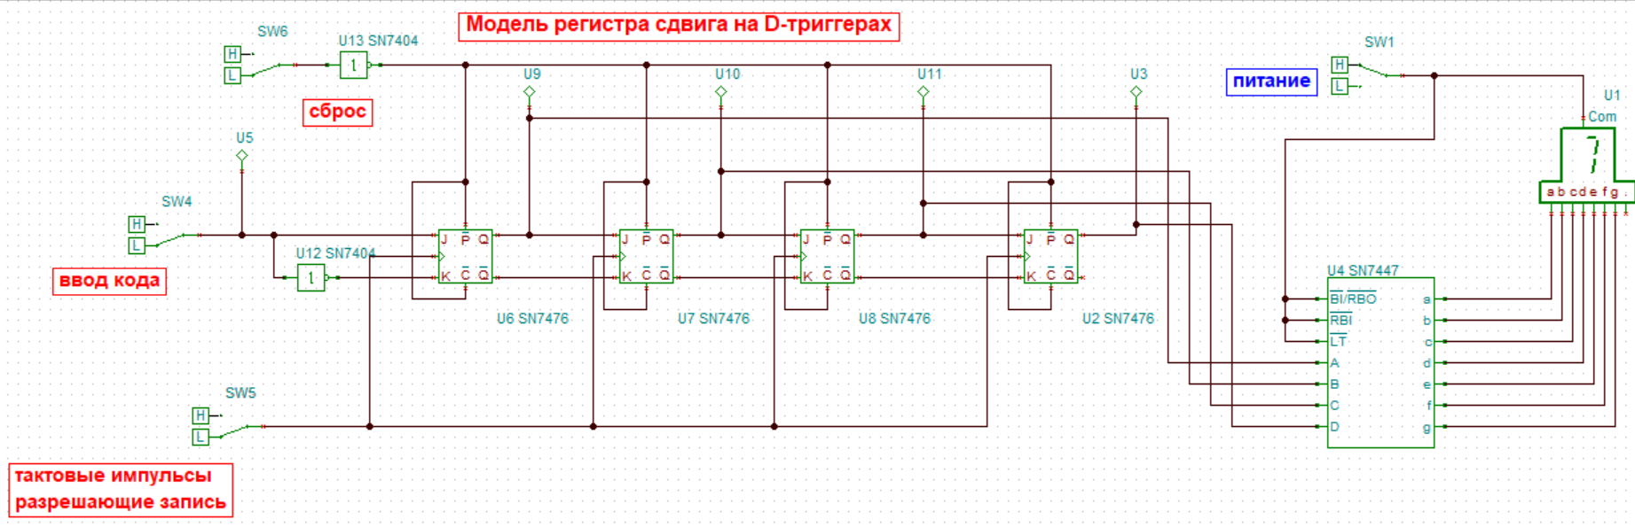
Дополним схему устройством которое преобразует двоичный код в десятичный и отображает его
Семисегментный индикатор берем из вкладки Meters – 7 Segment Display
Дешифратор берем из вкладки Logic ICs – Decoders

Slide 8
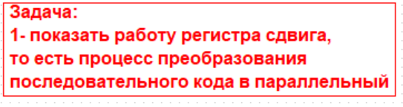
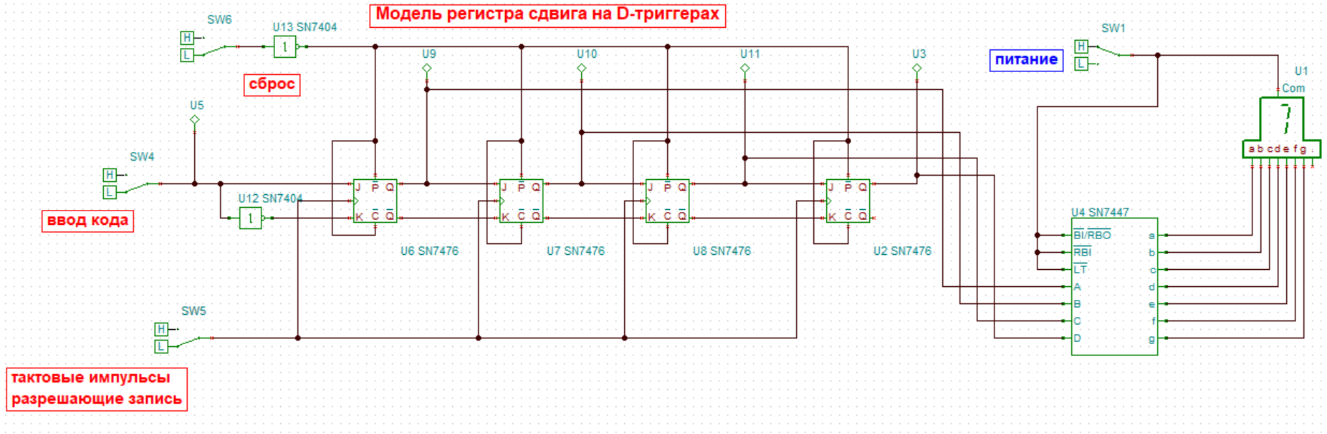
Получили модель регистра сдвига на D-триггерах
Проверим ее работу

Slide 9
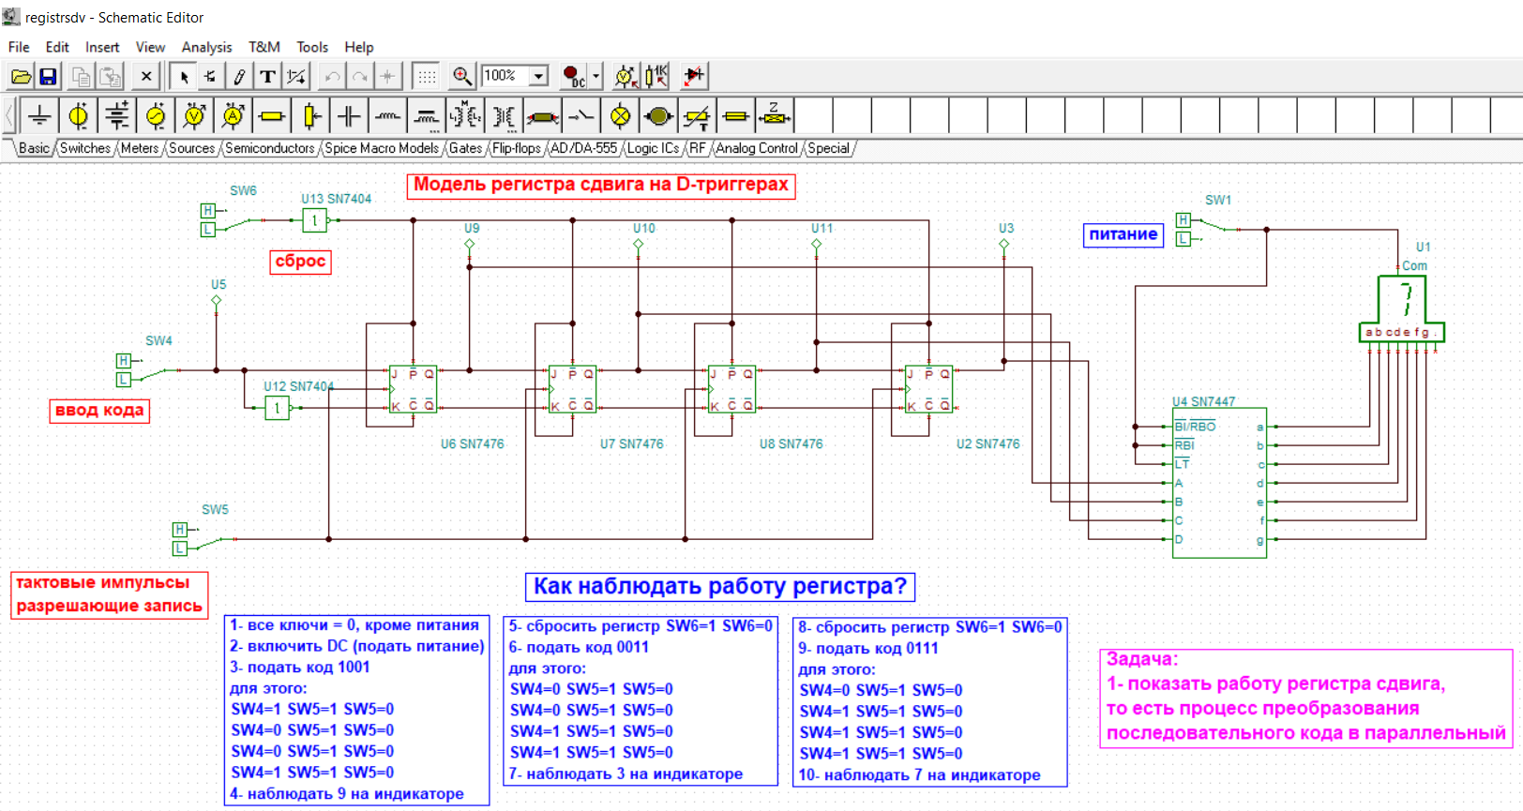

Slide 10
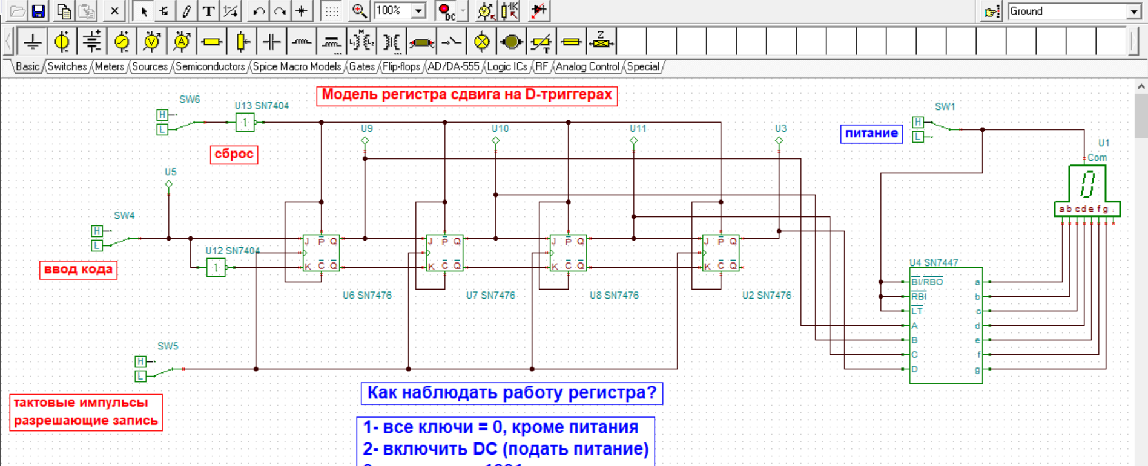

Slide 11
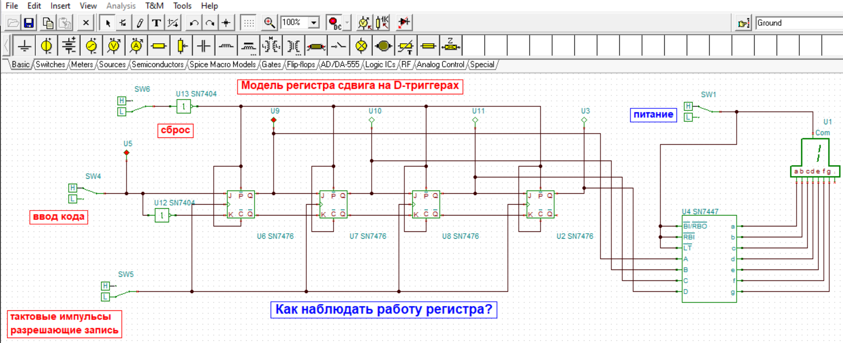
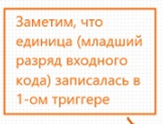


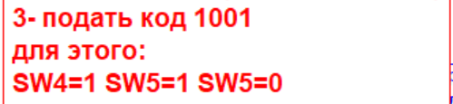
переключим SW5,осуществим спад сигнала
SW5

Slide 12
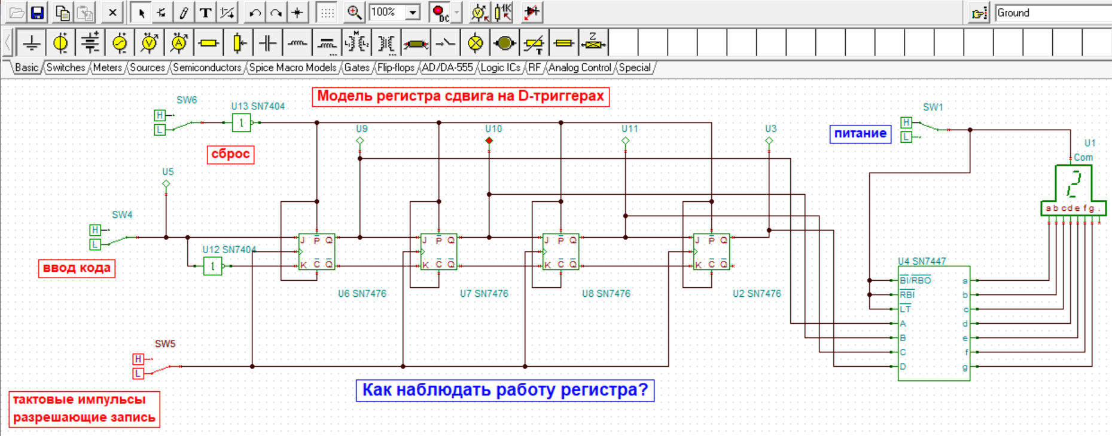


Записался 0 2-его разряда кода в первый регистр
Произошел сдвиг 1-ого разряда во 2-ой триггер
0
Перевести ключи
переключим SW5,осуществим спад сигнала

Slide 13
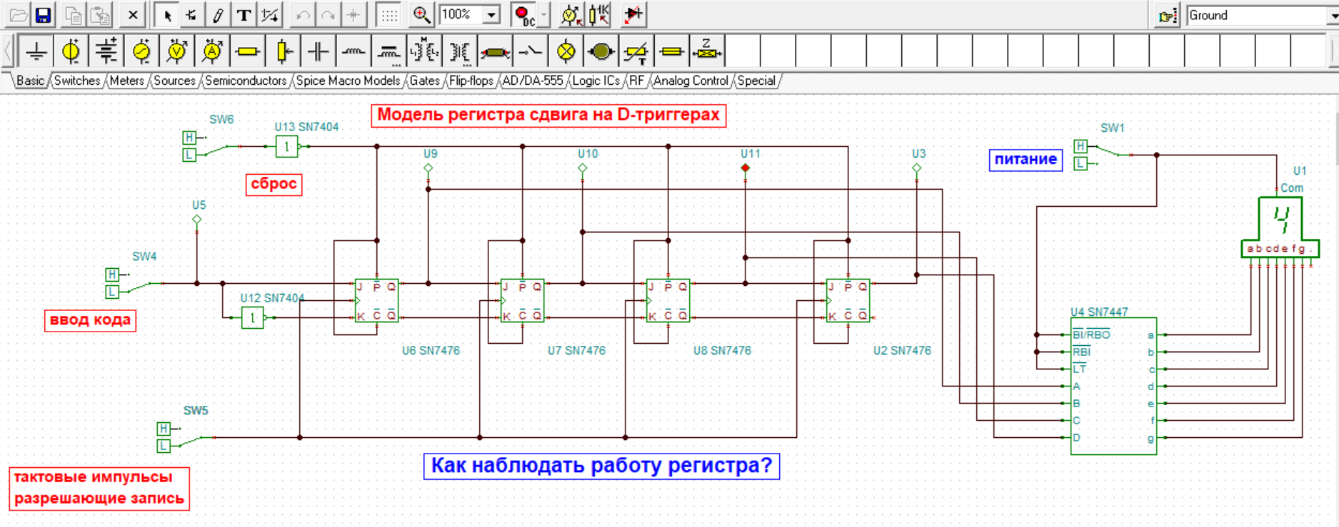

Записался 0 3-его разряда кода в первый регистр
Произошел сдвиг 2-ого разряда во 2-ой триггер
Произошел сдвиг 1-ого разряда во 3-ой триггер
Установим ключ в положение 0
Продолжим подавать код 1001
переключим SW5,осуществим спад сигнала
Переведем ключи

Slide 14
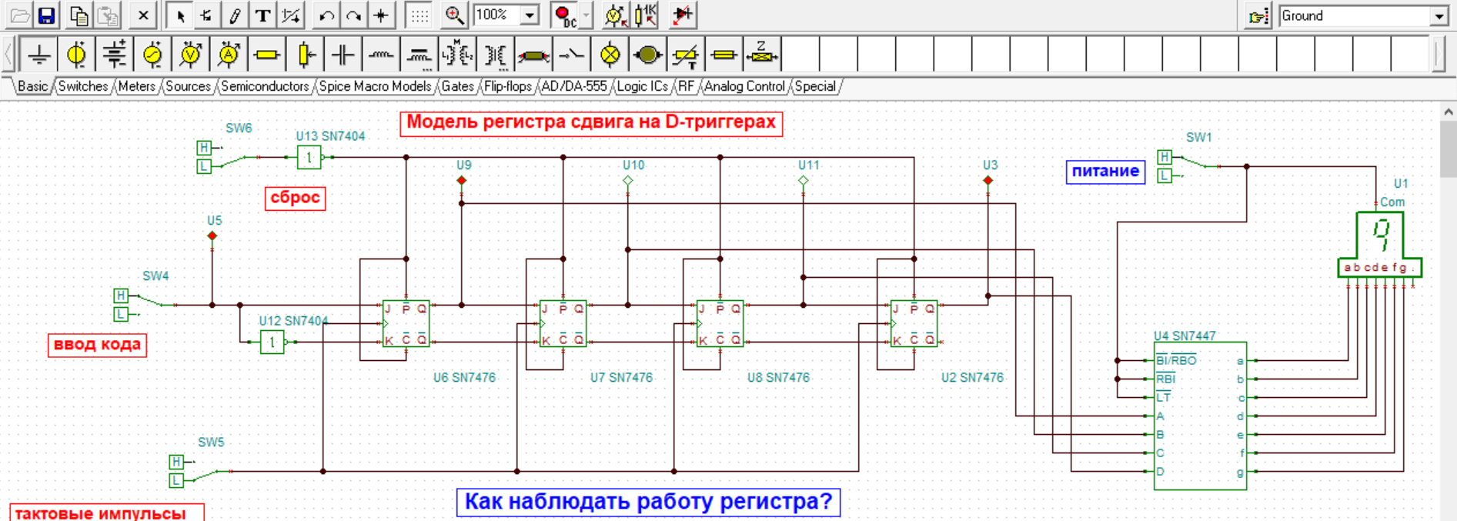


Записалась 1 4-его разряда кода в первый регистр
Произошел сдвиг 1-ого разряда во 4-ой триггер
Продолжим подавать код 1001
Переведем ключи

Slide 15

1001

Slide 16
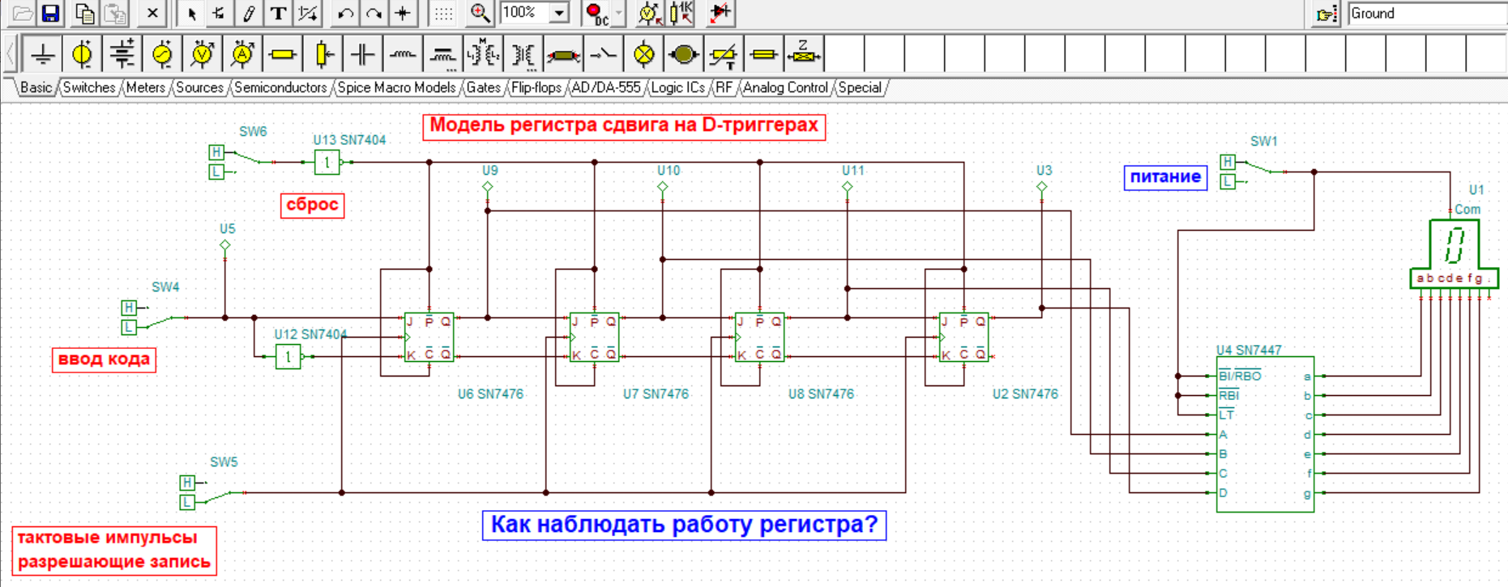


Slide 17
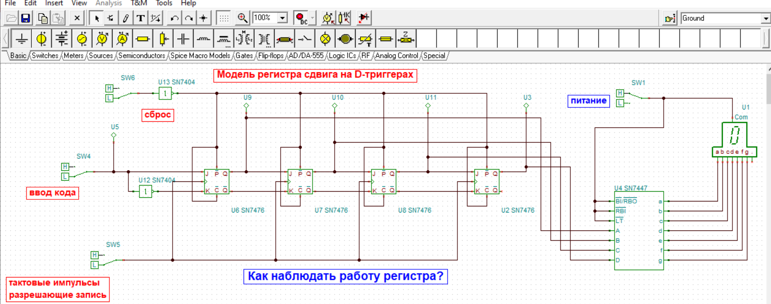
Регистр готов к записи нового кода

